Slide 1
La contaminación
La contaminación es la introducción de sustancias u otros elementos físicos en un medio que provocan que éste sea inseguro o no apto para su uso.1 El medio puede ser un ecosistema, un medio físico o un ser vivo. El contaminante puede ser una sustancia química, energía (como sonido, calor, luz o radiactividad).
Es siempre una alteración negativa del estado natural del medio, y por lo general, se genera como consecuencia de la actividad humana considerándose una forma de impacto ambiental.

Slide 2
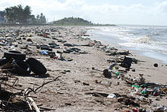
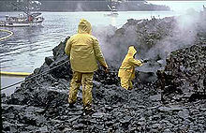
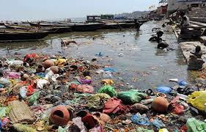

Slide 3
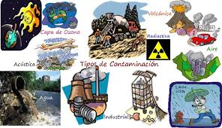
Tipos de Contaminación

Slide 4
Contaminación del Agua
Como su nombre lo sugiere, “Contaminación del agua” es el tipo de contaminación que supone la contaminación distintos cuerpos de agua. Varias criaturas acuáticas dependen de estos cuerpos de agua y sus características naturales nutritivos para apoyar su vida.
Contaminación del Agua

Slide 5
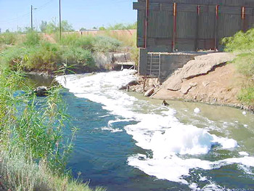

Slide 6
Contaminación Acústica
Definición Contaminación Acustica Molesto / desagradable Fuerte Distracción / Intrusa El ruido es en realidad una palabra latina que le da el significado? Mareo?. Más comúnmente, se puede afirmar que la sensación de molestia, desagrado o molestia. No es muy fácil de definir la definición de la contaminación acústica.

Slide 7
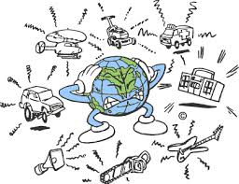
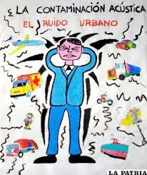
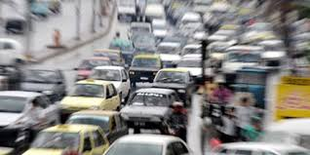

Slide 8
Contaminación lumínica
La luz artificial se está convirtiendo en un peligro para nuestra planeta. Esta no sólo afecta a la belleza natural, sino a seres humanos, los animales, las aves y la vegetación. Por lo tanto, el ciclo de vida de los seres vivos también está siendo afectada por la contaminación lumínica.
Mucha gente no sabe acerca de la contaminación lumínica, sino que se ha extendido en casi todos los países del planeta tierra. Todo el mundo se enfrenta ahora al problema de la contaminación lumínica y mucha gente y los gobiernos son conscientes de sus efectos desastrosos.

Slide 9

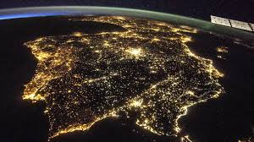
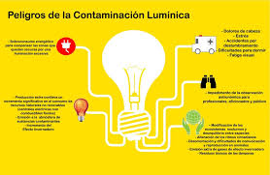

Slide 10
Contaminación Térmica
Es un hecho bien conocido que la quema de combustibles fósiles en centrales eléctricas, hornos industriales y motores de vehículos causa la contaminación del aire. Sin embargo, un menor impacto conocido asociado con estos procesos de generación de energía es la contaminación térmica.

Slide 12
Contaminación Lumínica
Definición Contaminación Acustica Molesto / desagradable Fuerte Distracción / Intrusa El ruido es en realidad una palabra latina que le da el significado? Mareo?. Más comúnmente, se puede afirmar que la sensación de molestia, desagrado o molestia. No es muy fácil de definir la definición de la contaminación acústica.

